Slide 1
Работа в Git
Трохин Данила
ИСиП(п)2/4

Slide 2

Настройка

Slide 3

Создание нового локального репозитория

Slide 4

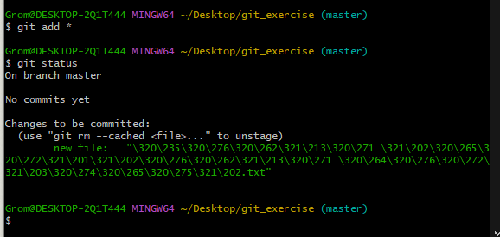
Отслеживание новых файлов

Slide 5

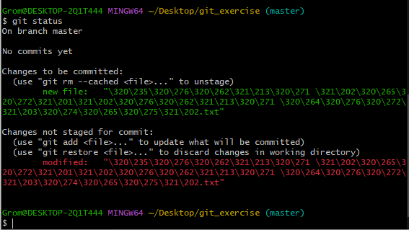
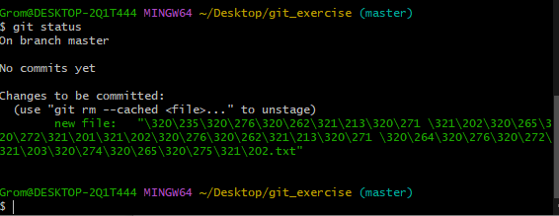
Индексация изменённых файлов

Slide 6





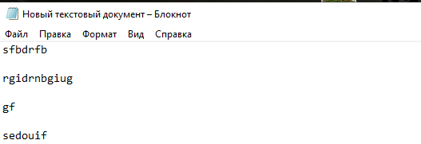
Коммит изменений

Slide 7
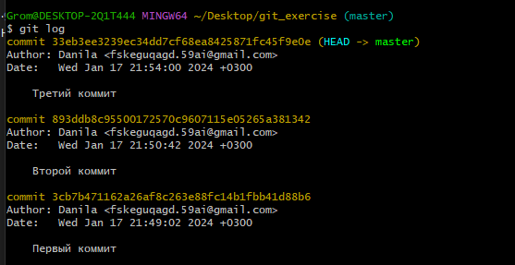
Просмотр истории коммитов

Slide 8

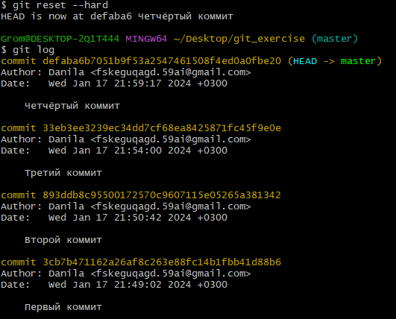
Удаление коммита

Slide 9
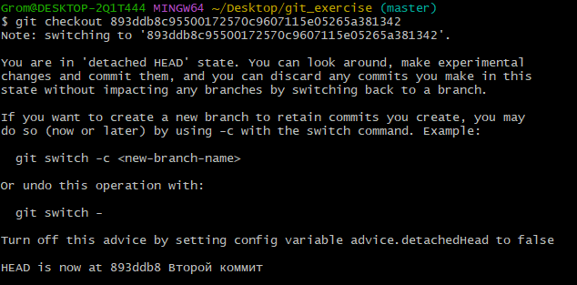
Перемещение между коммитами

Slide 10

Переход по веткам

Slide 11

Gitignore

